Slide 1
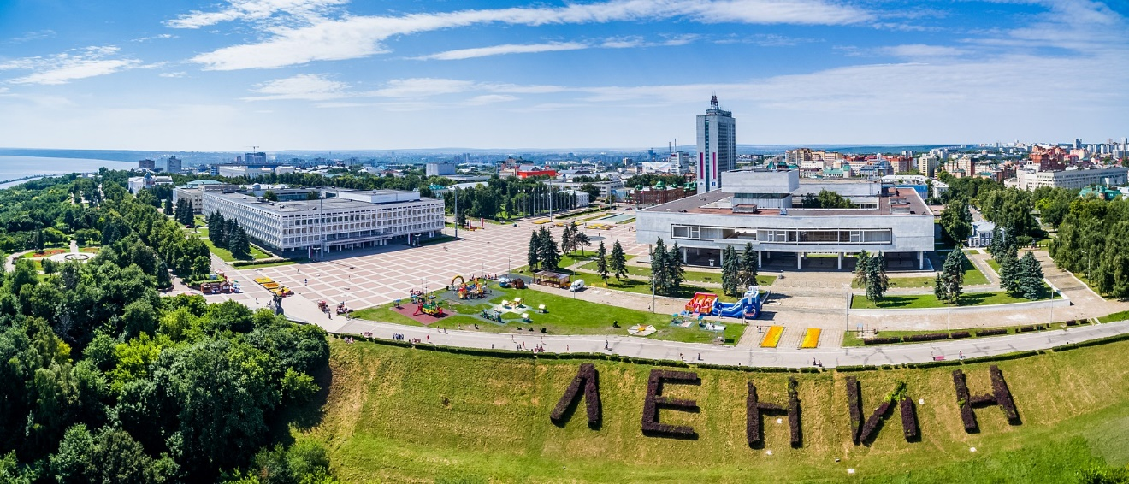
Немного о городе.
Мой город- Ульяновск

Slide 2
Личности
Даты
Памятники
Соборы
и храмы
100
100
100
100
200
200
200
200
300
300
300
300
400
400
400
400
500
500
500
500
Notes:
2. Now, repeat Step 1 for the remaining four category placeholder names:
Slide 2-Category Selection
This slide is the main game board. You go here to begin the game, and you return here after each Question/Answer slide. This is where the “contestant” selects one of the five categories and a dollar value for the question. The higher the value, the more difficult the question. When you open this slide, the categories appear one at a time, and the dollar values appear at random with an accompanying laser beep. Here’s how it works: if the contestant selects the first category for $300, you would click on the $300 text under
To tailor this slide, follow these instructions:
Five different categories are used in the game. The category names appear at the top of the columns on this slide and on the five associated Question/ Answer slides (one for each dollar value). Rather than changing all of these separately, you will use the Replace command to change each placeholder category name only once.
1. Under Edit, choose Replace
Type the placeholder name for category 1 as shown in the pop-up at the right.
Type in your category name (e.g., Mixed Numbers) under Replace with:
The Replace pop-up should now look like the one on the right, only with your category name.
Click the Replace All button to make the changes.
You will then see this pop-up
Click the OK button. This replaces the six occurrences of the specified placeholder category name with your category name. After this, the top of the slide will look like this:
the 1st category (i.e., the 3rd dollar box in column one). As a result, the corresponding Question/Answer slide will automatically appear. Once the question, and then the answer, for that slide have been shown, you will click on the arrow in the bottom right of that slide to return to this main slide. When you return to this slide, the dollar amount for the box you selected will have changed from white to blue to show that that particular question has already been used. Below, you will see how to tailor the game for your particular categories.
Notice that in this case, “Mixed Numbers” doesn’t fit on the line. To fix this, simply click on the text right before the “N” and press Backspace followed by Enter. Now it’s on two lines:

Slide 3
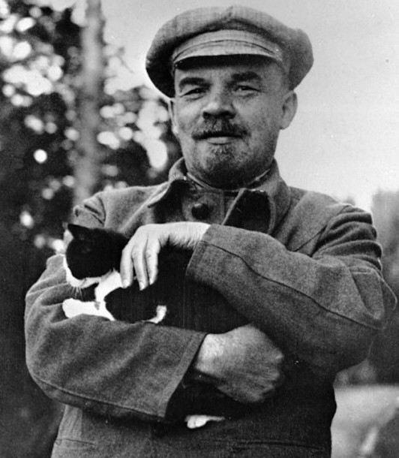
Руководитель Октябрьской
Революции 1917 года,
родившийся в Ульяновске.
Личности 100
Ленин В.И.
Notes:
Slide 3-Question/Answer (Cat1, $100)
This slide is the first Question/Answer slide. It corresponds to Category 1 for $100. Once you have followed the instructions on Slide 2 to replace category name placeholders with your actual categories, the text “Cat1” on this slide will be replaced with your 1st category name.
When you click on Category 1 for $100 on the main slide, this slide opens automatically, with the Question appearing at the top. (Note: On TV Jeopardy, the contestant is actually shown an
answer and is asked to offer a related question. Since this concept is sometimes difficult to understand and implement, this PowerPoint version shows a question followed by the corresponding answer.)
One way to play the game in class is to set up three teams. For each round, have one person from each team stand up as contestants. Have one pick the category and dollar value; click on that box and then ready the question that appears. Call on the first contestant that raises his or her hand for the answer. If they are correct, their team gets corresponding points or dollars (e.g., 1 point for each $100). If the first contestant misses the question or does not answer quickly enough, his or her team loses the corresponding points. Then, offer the question to the remaining two contestants in order of their raised hands. After the question has been answered correctly, or after all three contestants miss it, or after no contestant wants to try, return to the main slide by clicking on the yellow arrow. The current contestants then sit down, and the game moves to the next round.
Note that this Jeopardy game does not have a Double Jeopardy question.
To tailor this slide, follow these instructions:
You are now ready to put in your questions and answers, but you might want to go ahead and save this file first, using Save As and giving it a new name—one that makes sense for this particular Jeopardy game (e.g., Fractions Jeopardy).
If your Question is short, simply double click on the word “Question” and type in your specific question (e.g., “50% of 150” or “Capitol of France”). If the text you enter will not fit on one line, there’s room for two lines at this font size. If you need more room, reduce the font size by triple clicking on the text and using the Font Size selector in the toolbar. In some cases, your question may need a drawn figure or graphic. You can use PowerPoint features to draw the figure you need or to insert graphics. A few examples are show below.
Double click on the word “Answer” and type in your answer in the same way.
Do the same steps to tailor the remaining Question/Answer slides, remembering to make questions of higher dollar value more difficult. Also remember to save your work.
Example Questions:

Slide 4
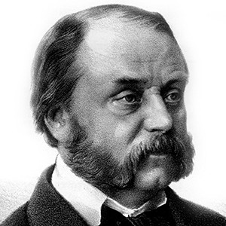
Одним из символов Ульяновска
является Дом-памятник этому
великому русскому писателю,
автору знаменитого романа “Обломов”
Назовите его имя.
Личности 200
Гончаров И.А.
Notes:
Welcome to Power Jeopardy
© Don Link, Indian Creek School, 2004
You can easily customize this template to create your own Jeopardy game. Simply follow the step-by-step instructions that appear on Slides 1-3.

Slide 5
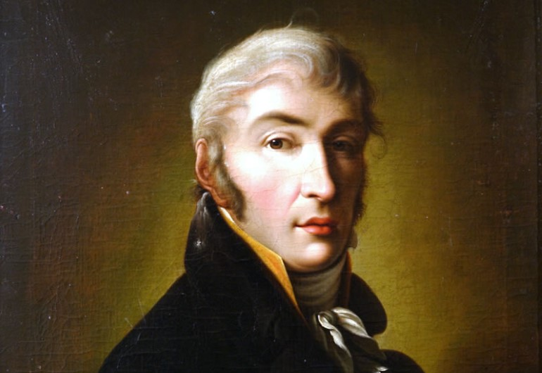
Сын помещика Симбирской губернии.
Создатель «Истории государства Российского»-
одного из первых фундаментальных трудов
по истории России.
Личности 300
Карамзин Н.М.
Notes:
Welcome to Power Jeopardy
© Don Link, Indian Creek School, 2004
You can easily customize this template to create your own Jeopardy game. Simply follow the step-by-step instructions that appear on Slides 1-3.

Slide 6
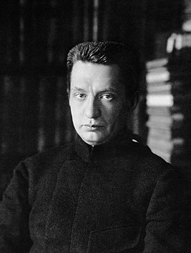
Этот человек, уроженец Симбирска,
был членом Временного правительства
и единственный находился у власти
вплоть до октября 1917 г. Во Временном правительстве
он занимал должности министра юстиции,
военного и морского министра,
председателя Временного правительства.
Личности 400
Керенский А.Ф.
Notes:
Welcome to Power Jeopardy
© Don Link, Indian Creek School, 2004
You can easily customize this template to create your own Jeopardy game. Simply follow the step-by-step instructions that appear on Slides 1-3.

Slide 7
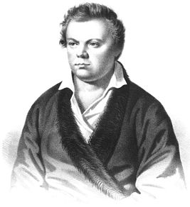
Русский поэт эпохи романтизма,
называвший себя поэтом
«радости и хмеля»,
а так же поэтом «разгула и свободы»
Личности 500
Языков Н.М.
Notes:
Welcome to Power Jeopardy
© Don Link, Indian Creek School, 2004
You can easily customize this template to create your own Jeopardy game. Simply follow the step-by-step instructions that appear on Slides 1-3.

Slide 8
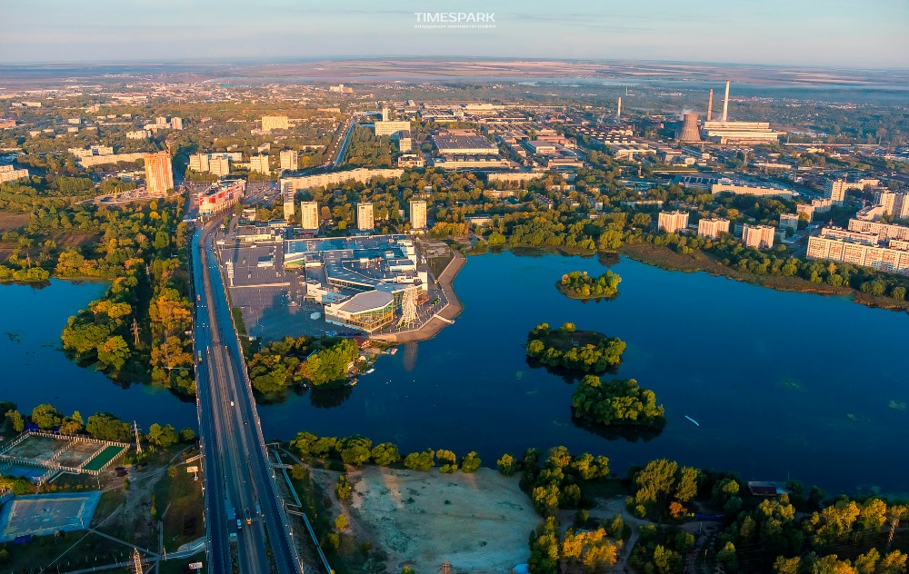
В каком году был основан город
Ульяновск?
  Даты 100
1648 год
Notes:
Welcome to Power Jeopardy
© Don Link, Indian Creek School, 2004
You can easily customize this template to create your own Jeopardy game. Simply follow the step-by-step instructions that appear on Slides 1-3.

Slide 9
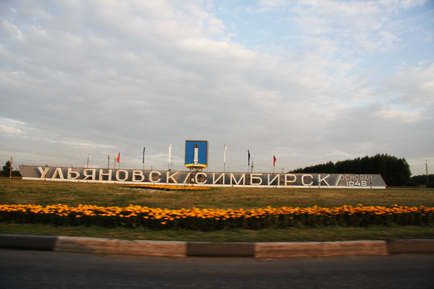
Первоначальное название города было
Синбирск , в 1780 году город был
переименован в Симбирск. В каком году
город приобрел своё нынешнее название?
1924 год
Даты 200
Notes:
Welcome to Power Jeopardy
© Don Link, Indian Creek School, 2004
You can easily customize this template to create your own Jeopardy game. Simply follow the step-by-step instructions that appear on Slides 1-3.

Slide 10
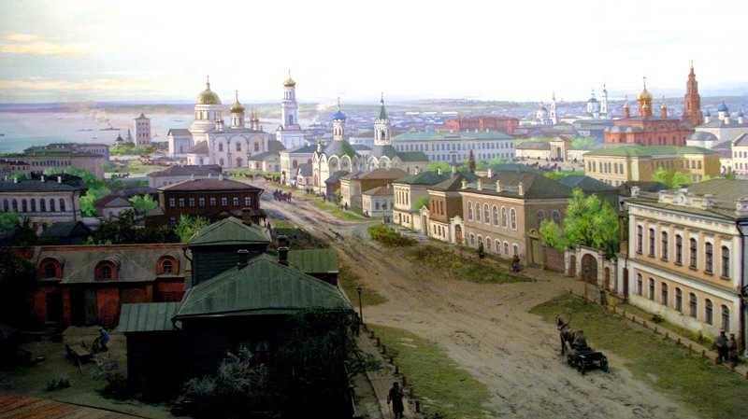
В каком году с учреждением Симбирской
губернии город получил статус
губернского города?
Даты 300
1796 год
Notes:
Welcome to Power Jeopardy
© Don Link, Indian Creek School, 2004
You can easily customize this template to create your own Jeopardy game. Simply follow the step-by-step instructions that appear on Slides 1-3.

Slide 11
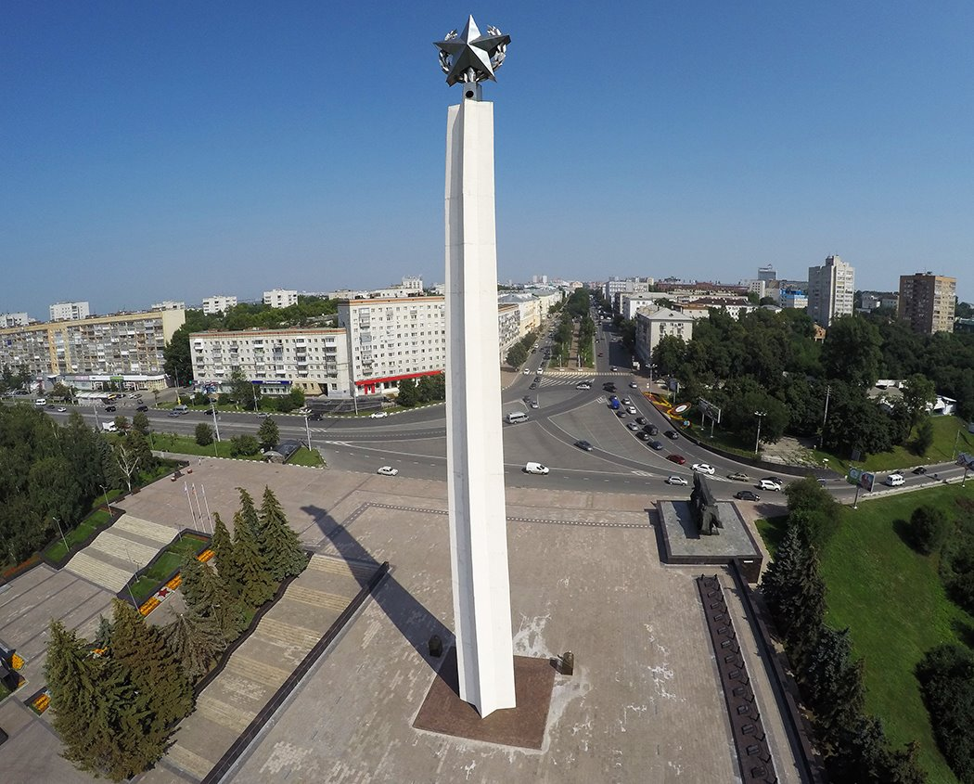
В каком году был воздвигнул обелиск
Вечной Славы- самый высокий монумент
в городе?
Даты 400
1975 год
Notes:
Welcome to Power Jeopardy
© Don Link, Indian Creek School, 2004
You can easily customize this template to create your own Jeopardy game. Simply follow the step-by-step instructions that appear on Slides 1-3.

Slide 12
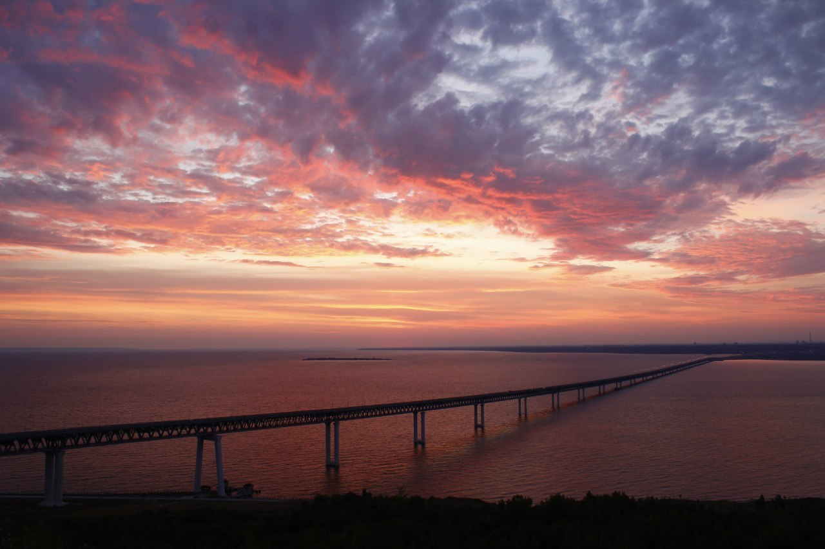
В каком году официально был
открыт Президентский мост ,
являющийся самым длинным
в России?
2009 год
Даты 400
Notes:
Welcome to Power Jeopardy
© Don Link, Indian Creek School, 2004
You can easily customize this template to create your own Jeopardy game. Simply follow the step-by-step instructions that appear on Slides 1-3.

Slide 13
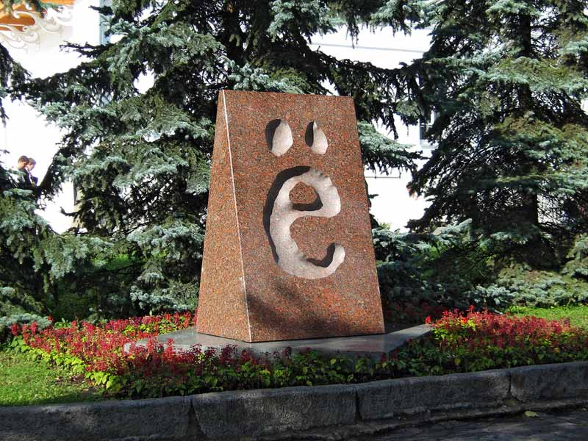
Этот памятник установлен в честь литеры.
Первым автором ,напечатавшим её,
являлся Николай Михайлович Карамзин.
Памятник чему установлен в городе?
Достопримечательности 100
Памятник букве «Ё»
Notes:
Welcome to Power Jeopardy
© Don Link, Indian Creek School, 2004
You can easily customize this template to create your own Jeopardy game. Simply follow the step-by-step instructions that appear on Slides 1-3.

Slide 14
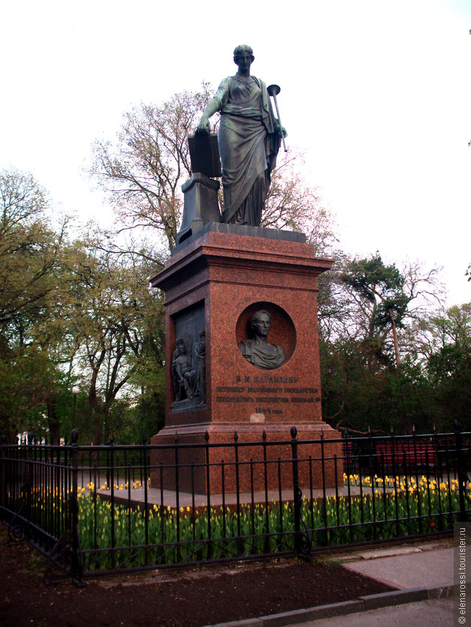
На пьедестале этого памятника
возвышается Муза истории Клио.
В правой руке она держит главный труд
жизни историка - «Историю государства
Российского».
Достоприсечательности 200
Памятник
Карамзину Н.М
Notes:
Welcome to Power Jeopardy
© Don Link, Indian Creek School, 2004
You can easily customize this template to create your own Jeopardy game. Simply follow the step-by-step instructions that appear on Slides 1-3.

Slide 15
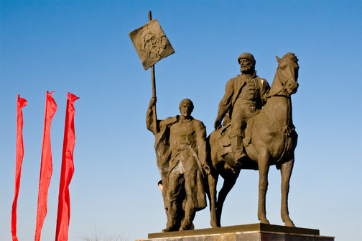
Назовите памятник, установленный
на площади 100-летия со дня
рождения В.И.Ленина, в честь
основателя города.
Достопримечательности 300
Памятник
Богдану Хитрово
Notes:
Welcome to Power Jeopardy
© Don Link, Indian Creek School, 2004
You can easily customize this template to create your own Jeopardy game. Simply follow the step-by-step instructions that appear on Slides 1-3.

Slide 16
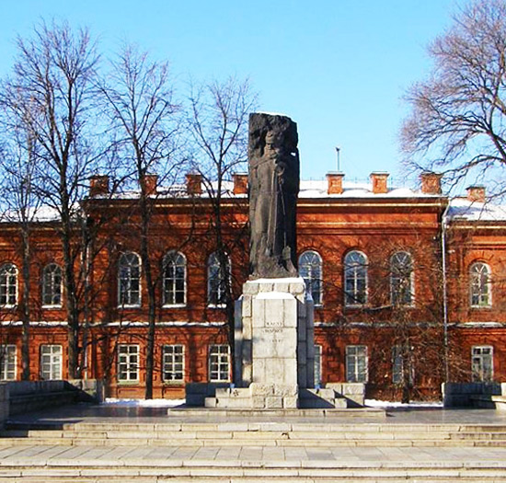
Темой этого памятника стали слова ,
вырубленные на тыльной стороне
монумента: «Идеи, овладевшие массами,
становятся величайшей движущей
победоносной силой».
О каком памятнике идет речь?
Достопримечательности 400
Памятник
Карлу Марксу
Notes:
Welcome to Power Jeopardy
© Don Link, Indian Creek School, 2004
You can easily customize this template to create your own Jeopardy game. Simply follow the step-by-step instructions that appear on Slides 1-3.

Slide 17
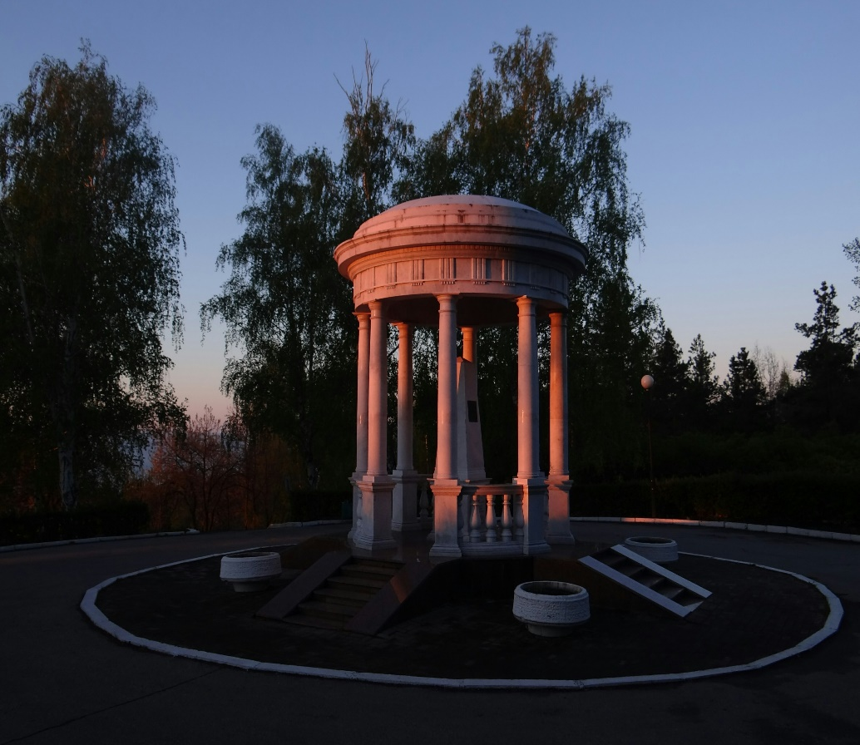
Этот памятник посвящён 100-летию
всемирно известного писателя
и находится он за пределами исторической
части города, на территории бывшей
усадьбы дворян Киндяковых.
Беседка-памятник
И. А. Гончарову
Достопримечательности 500
Notes:
Welcome to Power Jeopardy
© Don Link, Indian Creek School, 2004
You can easily customize this template to create your own Jeopardy game. Simply follow the step-by-step instructions that appear on Slides 1-3.

Slide 18
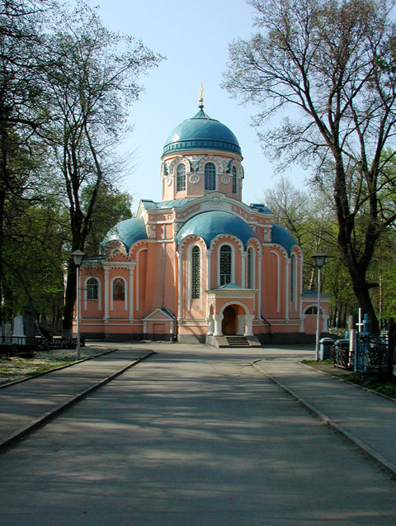
На фото одна из самых молодых церквей города.
Это единственная дореволюционная каменная церковь,
сохранившаяся в Ульяновске до наших дней.
Она была возведена в 1911 г . в качестве
кладбищенской по проекту Ф. Ливчака. Назовите её.
Соборы и храмы 100
Воскресенская церковь
Notes:
Welcome to Power Jeopardy
© Don Link, Indian Creek School, 2004
You can easily customize this template to create your own Jeopardy game. Simply follow the step-by-step instructions that appear on Slides 1-3.

Slide 19
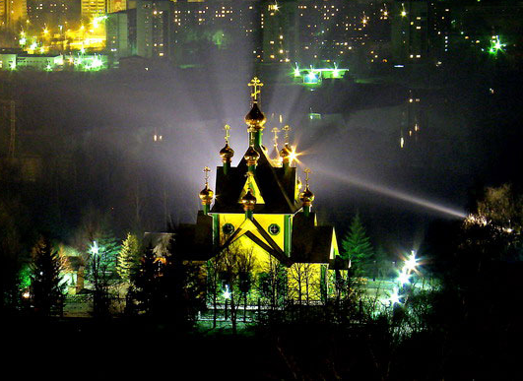
На пологом спуске к Свияге - одной из трех рек
города, среди зелени деревьев,
возвышается небольшой деревянный храм.
Его строительство было начато
в день Рождества Иоанна Крестителя
освящение состоялось в праздник
Благовещения Пресвятой Богородицы.
О каком храме идет речь?
Соборы и храмы 200
Всесвятский храм
Notes:
Welcome to Power Jeopardy
© Don Link, Indian Creek School, 2004
You can easily customize this template to create your own Jeopardy game. Simply follow the step-by-step instructions that appear on Slides 1-3.

Slide 20
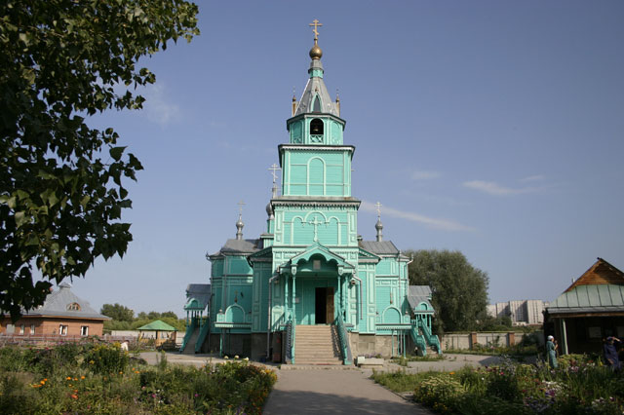
В основании этого храма положен сруб Знаменской церкви
из родового поместья Карамзиных
Управление по делам культуры
не могло содержать данный объект,
считавшийся памятником истории и культуры
и, по согласованию с администрацией области,
дало добро, чтобы сруб использовался при строительстве.
Соборы и храмы 300
Благовещенский храм
Notes:
Welcome to Power Jeopardy
© Don Link, Indian Creek School, 2004
You can easily customize this template to create your own Jeopardy game. Simply follow the step-by-step instructions that appear on Slides 1-3.

Slide 21
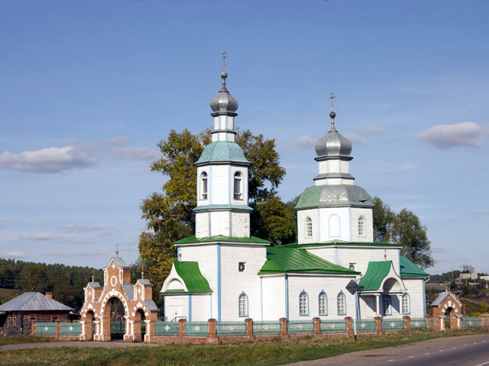
Назовите церковь, воздвигнутую в 1823 году
стараниями и на средства графа Д.Н. Блудова -
известного государственного деятеля,
члена Комитета по освобождению крестьян
от крепостного права.
Соборы и храмы 400
Церковь Богоявления
Notes:
Welcome to Power Jeopardy
© Don Link, Indian Creek School, 2004
You can easily customize this template to create your own Jeopardy game. Simply follow the step-by-step instructions that appear on Slides 1-3.

Slide 22
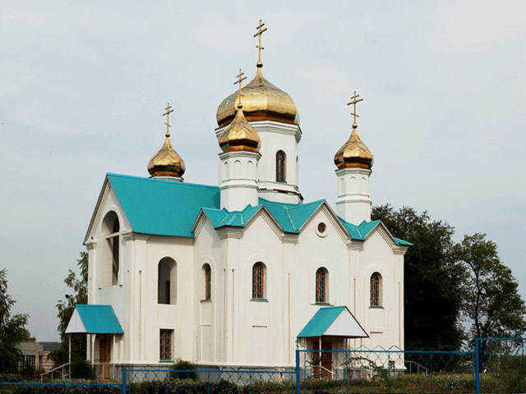
Назовите церковь,
изображенную на фото.
Соборы и храмы 500
Церковь
Воскресения Христова
Notes:
Welcome to Power Jeopardy
© Don Link, Indian Creek School, 2004
You can easily customize this template to create your own Jeopardy game. Simply follow the step-by-step instructions that appear on Slides 1-3.

Slide 23
Выбери, что хочешь посмотреть:
Мой район ☺
Видео о городе ☺

Slide 24
В начало

Slide 25
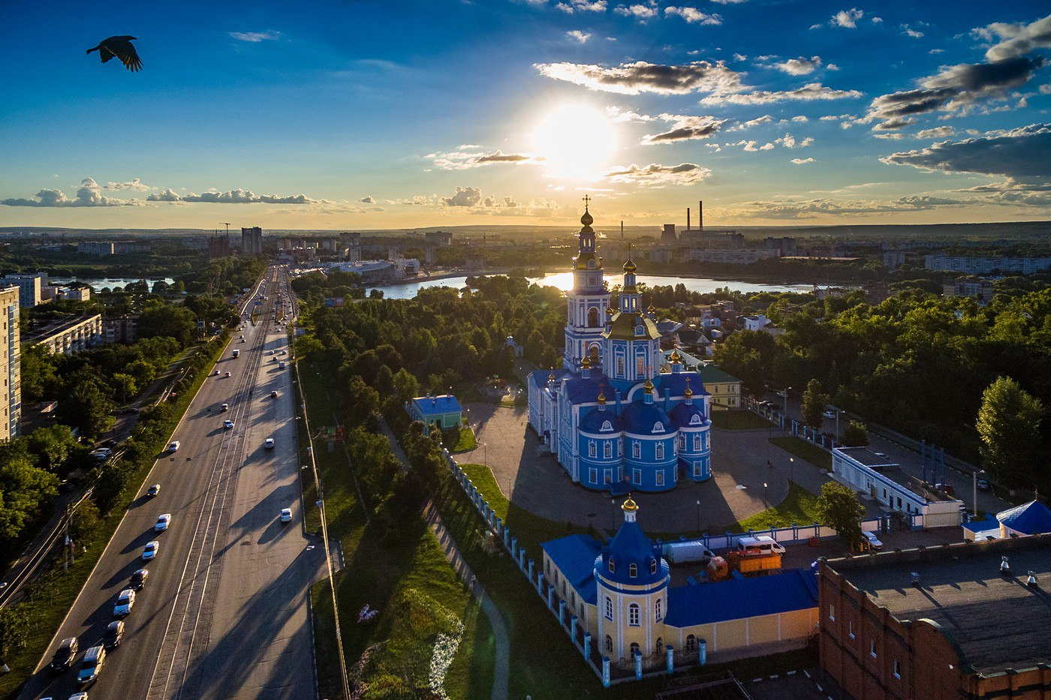
Вернуться назад можно тут☺

